Slide 1

ZADACI ZA VJEŽBANJE
11.12.2007 21:49:19

Slide 2
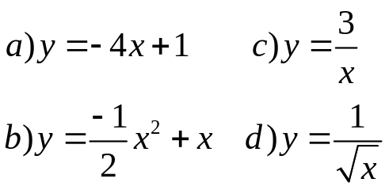
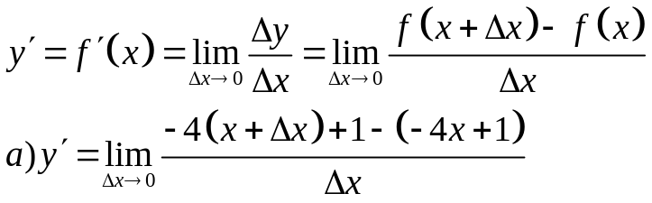
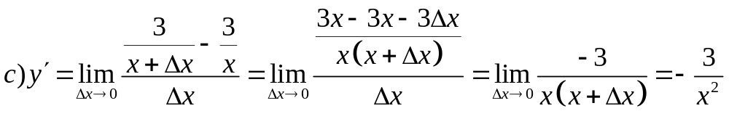
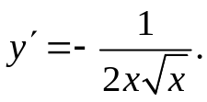
Po definiciji naći izvod slijedećih funkcija:
Rješenje:
Prvi izvod po definiciji se određuje po formuli:
b) Rezultat: y' = -x + 1
d) Rezultat:

Slide 3
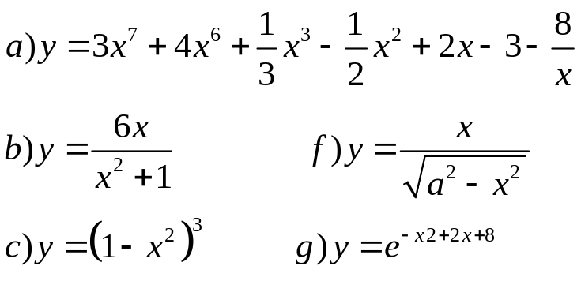
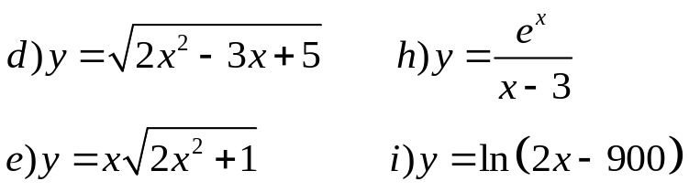
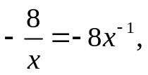
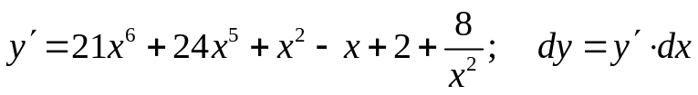
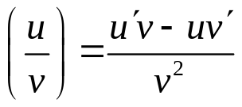
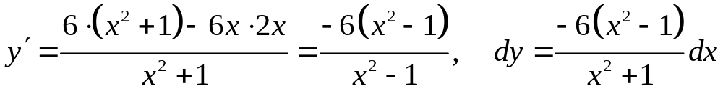
Odrediti prvi izvod i diferencijal slijedećih funkcija:
Rješenje:
Koristeći lormulu (ax^{n})' = anx^{n-1} pri čemu je dobijemo:
Koristeći formulu dobijemo:

Slide 4
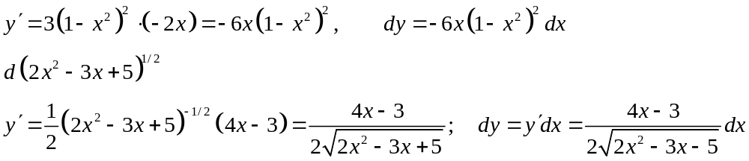
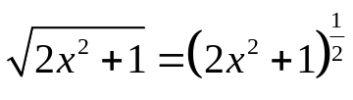
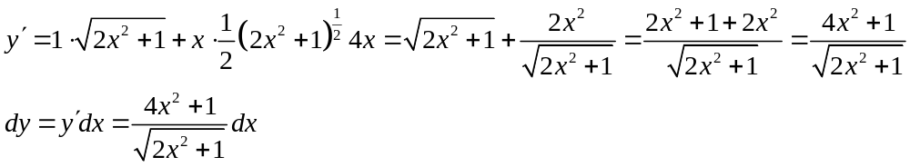
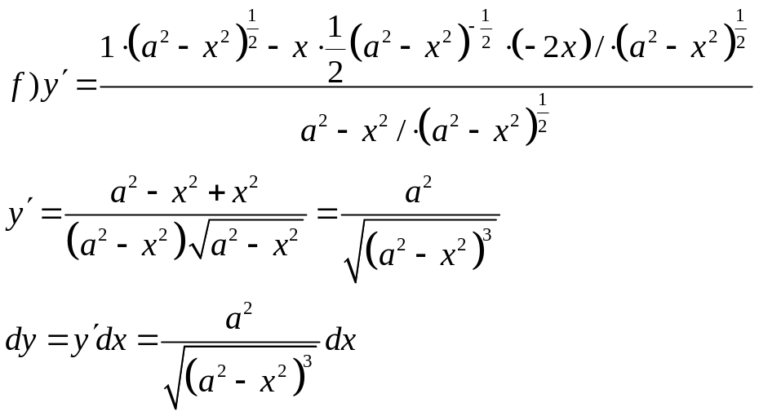
Koristeći formulu za složenu stepenu funkciju ((g(x)) ^{n})' = n(g(x)) ^{n-1} g'(x)) dobijemo:
Koristeći formulu (uv)' = u' . v + u . v' i uzimajući

Slide 5
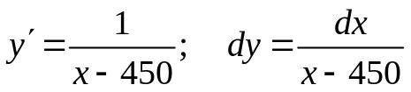
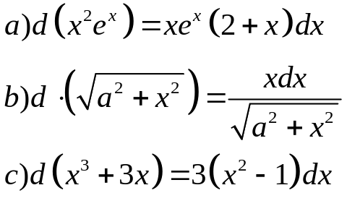
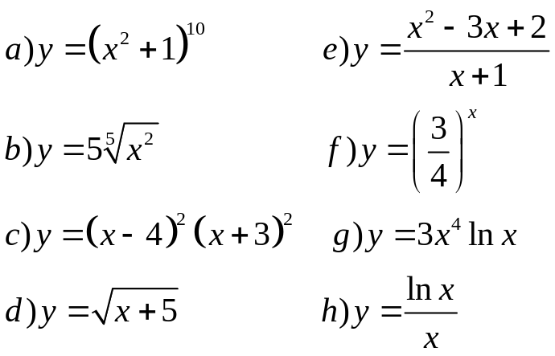
g) Rezultat:
Rezultat:
3. Pokazati da je:
4. Naći drugi i treći izvod slijedećih funkcija:

Slide 6
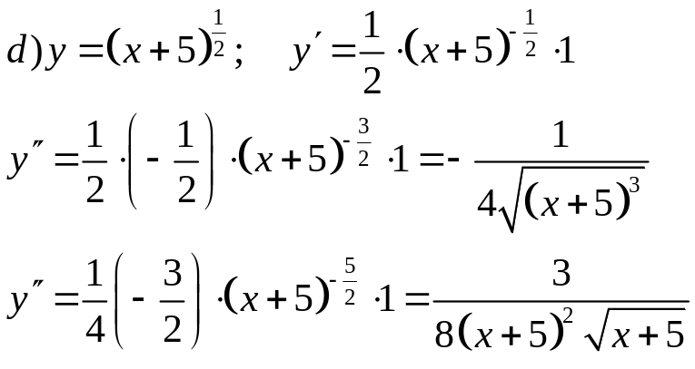
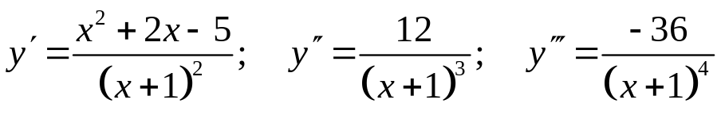
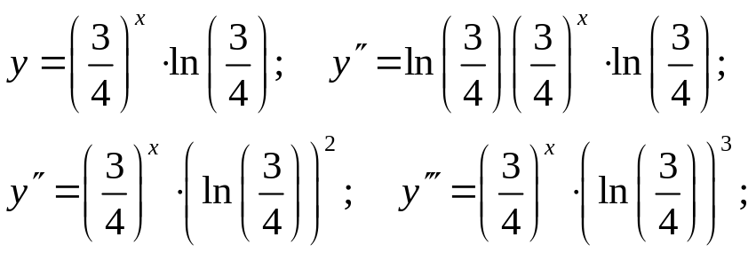
Rješenje:
Konsteći formulu (u ∙v∙w) '=u'vw+uv'w+uvw'. Dobijemo
y'= 2 (1∙(x+3) ∙ (2x-1)+(x-4) ∙1∙ (2x-1)+(x-4)(x+3) ∙2) = 12x²- 12x-46
y' = 24x- 12 = 12(2x-1)
Rezultat:
Koristeći formulu (a^{x})' = a^{x}In a, dobijemo:

Slide 7
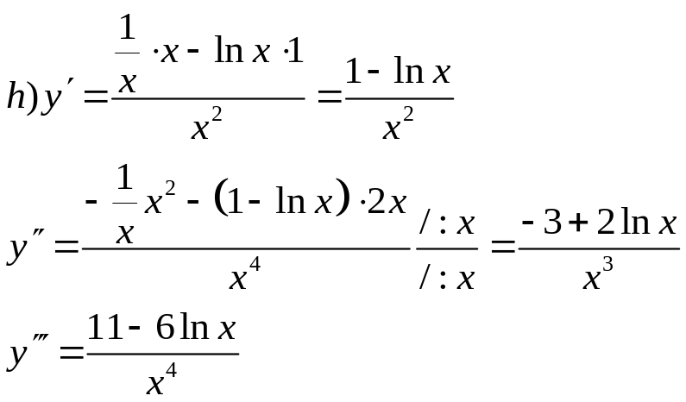
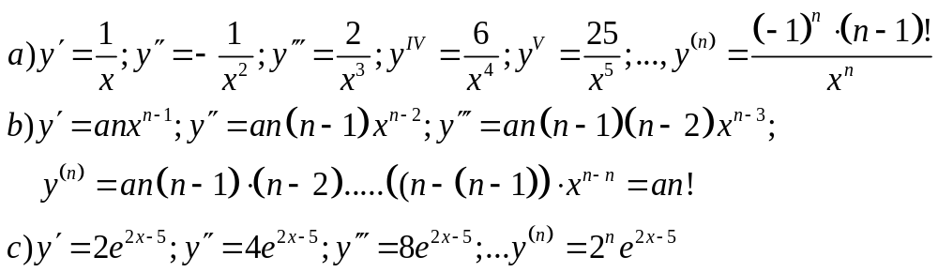
g) Rezultat:
5. Naći n-ti izvod slijedećih funkcija:
a) y=ln x b) y=ax^{n} c) y=e^{2x-5}
Rješenje:

Slide 8
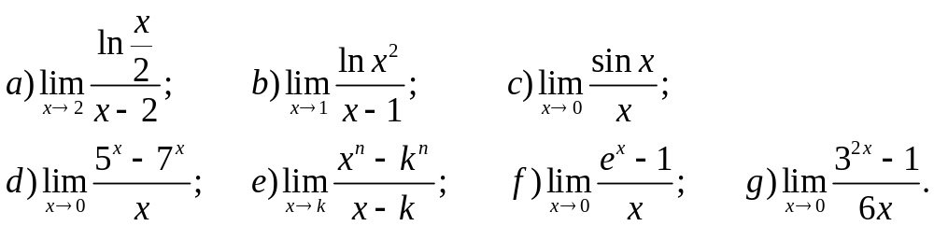

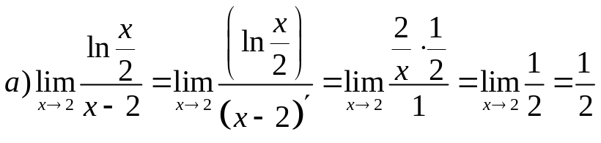
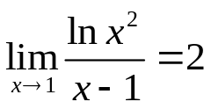
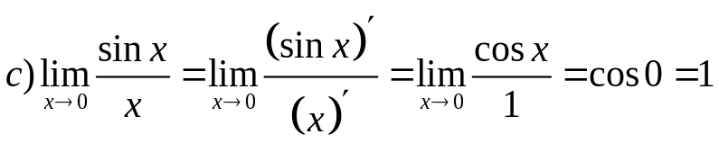
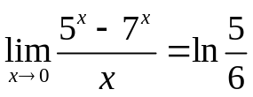
6. Odrediti slijedeće granične vrijednosti
Rješenje:
Navedeni primjeri predstavljaju neodređenost oblika . Pri rješavanju zadatka moguće je koristiti Lopitalovo pravilo.
b) Rješenje:
d) Rješenje:

Slide 9
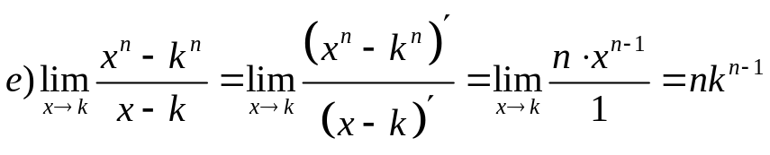
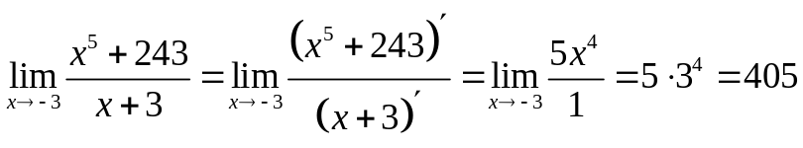

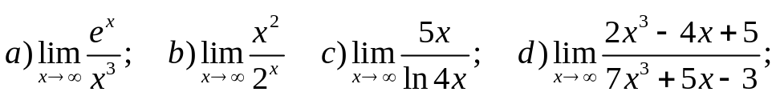

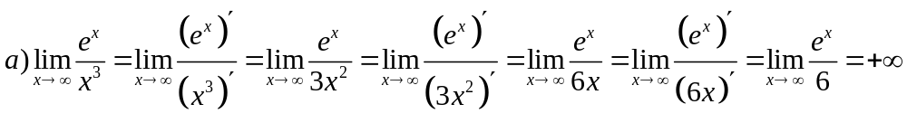
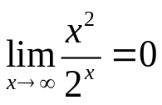
, npr. Konkretno
f) Rješenje: 1
g) Rješenje:
7. Odrediti slijedeće granične vrijednosti:
Rješenje:
Navedeni primjeri predstavljaju neodređenost oblika . Za rješavanje moguće je koristiti Lopitalovo pravilo
b) Rješenje:

Slide 10
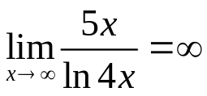
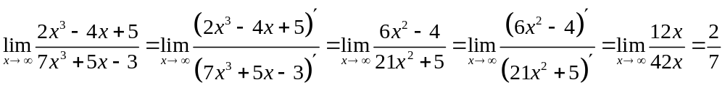
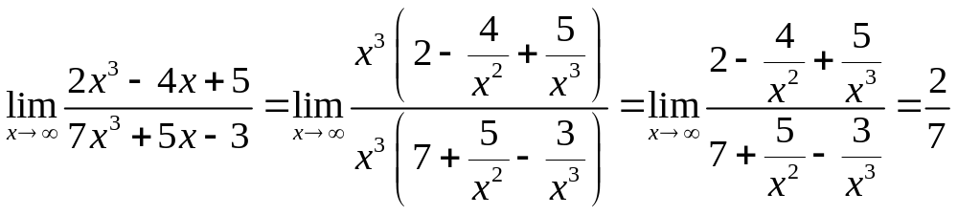
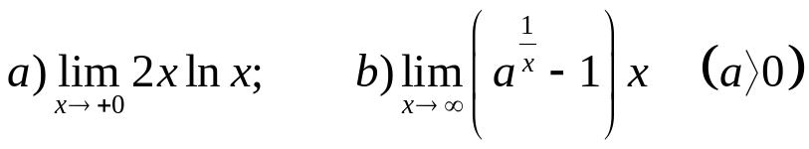

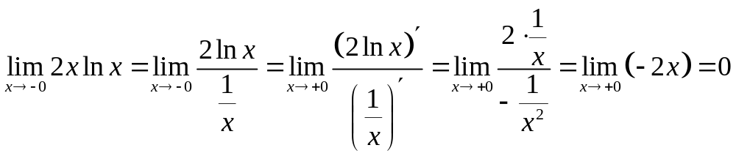
c) Rješenje:
d)
Ovaj zadatak se lako rješava i na drugi način:
8. Odredite slijedeće graniče vrijednosti:
Rješenje:
Javlja se neodređenost oblika 0 ∙ (- ∞ ) koja se translormiše u oblik , pa je moguće koristiti Lopitalovo pravilo.

Slide 11

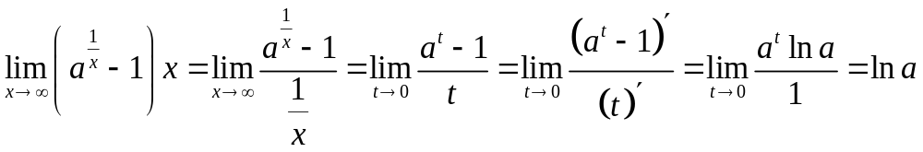
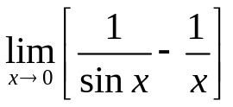
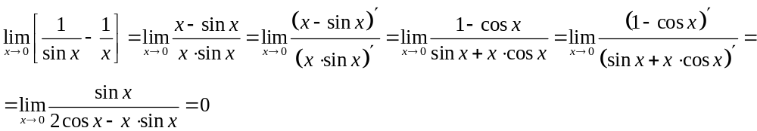
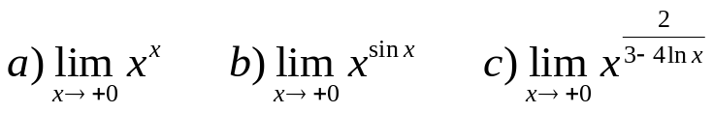
b) Javlja se neodređenost oblika 0 ∙∞koja pogodnom transformacijom prelazi u neodređenost oblika , a zatim se primjenjuje Lopitalovo pravilo.
9. Odrediti slijedeću graničnu vrijednost
Rješenje:
Javlja se neodređenost oblika ∞ - ∞, koja se rješava na slijedeći način:
10 . Odrediti slijedeće granične vrijednosti:

Slide 12
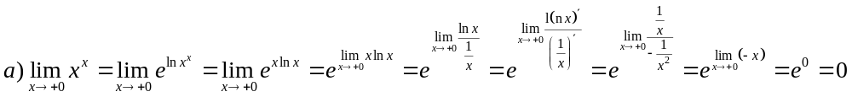


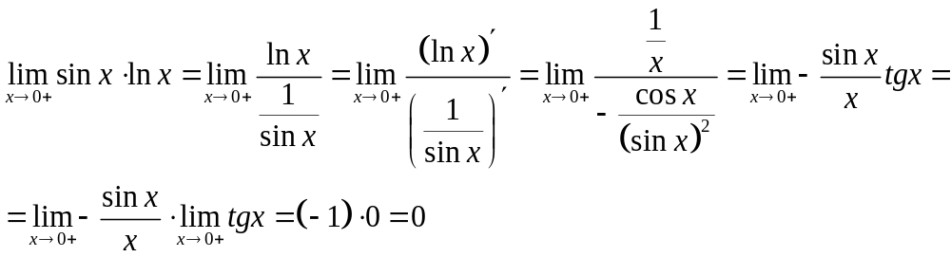
Rješenje:
Javljaju se neodređenosti oblika 0° , koje se rješavaju pomoću Lopitalovog pravila na slijedeće načine:
Funkcija x^{x} ima samo desnu graničnu vrijednost u tački x=0. jer za x<0 dala funkcija nije definisana.
b) Neka bude y = x^{sinx}, tada je In y = In x^{sinx} = sin x In ∙ x
Granična vrijednost: , je oblika 0 ∙ (-∞). Pogodnom transformacijom ovaj oblik prelazi u oblik , gdje je već moguće koristiti Lopitalovo pravilo, tj.

Slide 13




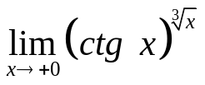


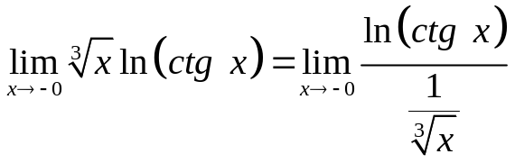
Da je , ustanovili smo u zadatku 6. pod c)
Kako je , biće
Funkcija x^{sinx} samo desnu graničnu vrednosl u tački x=0, jer za x<0 data funkcija nije definisana
c) Na isti način kao pod b). Rješenje:
11 . Odrediti graničnu vrijednost
Lijeva granična vrijednost ne postoji (objašnjeno u 18. zadatku) Neodređenost koja se javlja je oblika ∞°
Neka bude
Tada je

Slide 14

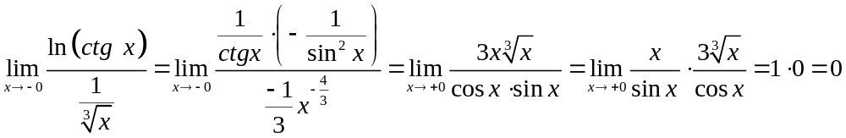
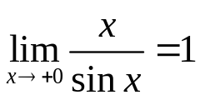


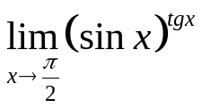
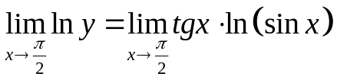

Dobili smo neodređenost oblika , pa se primjenjuje Lopitalovo pravilo. Tj.
, vidi zadatak 6. pod c)
Kako je biće
12. Odrediti graničnu vrijednost
Rješenje:
Javlja se neodređenost oblika .1∞ .
Neka bude y = (sin x)^{tgx}, tada je In y = In (sin x)^{tgx} = tg x ∙ In (sin x)
Dobijena neodređenost oblika ∞ ∙ 0 se pretvara u oblik , na slijedeći način:

Slide 15
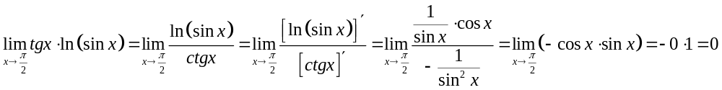






Kako je , biće
13. Ispitati karakteristike i nacrtati dijagram funkcije
Rješenje: , u faktonzovanom obliku.
1°. Oblast definisanosti (domen) funkcije
f(x) nije definisana kada je 1 - x² = 0. tj. kada je x = -1 i x = 1. Prema lome. f(x) je definisana za:
2°. Parnost funkcije , pa zaključujemo da je f(x) neparna funkcija.

Slide 16


3°. Ponašanje funkcije u taćkama prekida i na "krajevima" obalsti definisanosti
Napomena: U ovom slučaju 0 ne predstavlja broj nula, već izuzetno mali broj blizak nuli.

Slide 17




4°.Asimptote funkcije
a) Horizontalna asimptola (y=n)
što znači da f(x) nema horizontalnu asimptotu.
b) Vertikalna asimptota (x=m)
, što znači da f(x) ima dve vertikalne asimptote, i to: x=-1 i x=1.
c) Kosa asimptota (y = kx + n)
Dakle, f(x) ima kosu asimptotu, kojoj jednačina glasi y=-x.
5°. Presječne tačke funkcije sa koordinatnim osama
a) Presječne tačke funkcije sa y osom (x=0)
Dakle, f(x) siječe y osu u tački A₁(0,0).

Slide 18



b) Presječne tačke funkcije sa x osom - nule funkcije (y=0)
Rješenja ovih jednačina su x, = -2, x₂ = 0, x₃ = 2. što znači da f(x) siječe x osu u tačkama A₁(0,0), A₂(-2,0), A₂ (2.0)
6°. Znak funkcije (f(x)≤0)
Rješenja nejednačina f(x)<0 i f(x)>0 u ovom primjeru je najracionalnije dobiti tabelarno, ovako:
0 označava da je za datu vrijednost argumenta x, vrednost posmatranog izraza jednaka nuli. X označava da. za posmatranu vrijednost argumenta x, funkcija f(x) nije definisana, tj ima prekid

Slide 19





7°. Ekstremne tačke funkcije (lokalni ekstremi)
ako je
Pošto jednačina –x⁴ -x² -4 = 0 nema realnih rješenja, zaključujemo da f(x) nema ekstremnih tačaka
8°. Tok funkcije (rastenje i opadanje funkcije)
Tok funkcije određujemo na osnovu znaka prvog i drugog izvoda.
9°. Prevojne tačke (tačke infleksije)
Nakon skraćivanja razlomka sa (1-x²) i sređivanja, dobija se:

Slide 20





ako je
Ova jednačina ima samo jedno realno rješenje x₀=0.
Skraćivanjem sa (1 - x²)² i sređivanjem razlomka, dobija se:
ima prevojnu tačku za x=0, pa treba odrediti i ordinatu ove tačke.
f(x=0)=0. što znači da je taćka A₁ ujedno i prevojna tačka.
10°. Konveksnost i konkavnost funkcije
Konveksnost i konkavnost funkcije određujemo na osnovu znaka drugog izvoda.

Slide 21

Slika 4-1
Dijagram funkcije

Slide 22



14. Ispitati karakteristike i nacrtati grafik funkcije y = f(x) = 6x" - x".
Rješenje:
1°. Domen funkcije
S obzirom da se radi o cijeloj racionalnoj funkciji, f(x) je
definisana za x e( - ∞, +∞), tj. x R
2°. Parnost funkcije
, pa zaključujemo da je f(x) parna funkcija.
3°. Ponašanje funkcije na "krajevima" oblasti definisanosti
Napomena: f(x) nema tačke prekida!
4°. Asimptote funkcije
f(x). kao cijela racionalna funkcija nema asimptola.

Slide 23





5°. Presječne tačke funkcije sa koordinatnim osama
a) Presjek sa y osom (x=0)
f(x=0) = 0
Dakle. f(x) sječe y osu u tački A, (0,0).
b) Presjek sa x osom - nule funkcije (y=0)
y = 0 ako je
Ovoj jednačini je ekvivalentan slijedeći skup jednačina:
Rješenja ovih jednačina su redom
Dakle. t(x) sječe x osu u tačkama
6°. Znak funkcije

Slide 24









7°, Ekstremne tačke funkcije
Ovoj jednačini ekvivalentan je slijedeći skup jednačina; ;-4x =0. x 4 J3 =0; X-A/3 =0;
Rješenja ovih jednačina su redom
što znači da f(x) ima min za x=0. tj.
što znači da f(x) ima max. za i za
Dakle, ekstremne tačke funkcije su;
8°. Tok funkcije (monotonost funkcije)

Slide 25


9°. Prevojne tačke funkcije
f'(x) = -12(x-1)(x-1)
f"(x) = 0. ako je-12(x-1)(x+1) = 0
Ovo jednačini ekvivalentan je slijedeći skup jednačina: (x +1 = 0; x - 1 = 0}.
Rješenja ovih jednačina su: x₁ = -1, x₂ = 1.
f'"(x) = -24x
f"'(x=±1) = ±24 ≠ 0. što znači da l(x) ima prevojne tačke za x=-1 i za x=1. f(±1)=5
Dakle, prevoino tačke funkcije su A₆{-1,5) i A₇(1.5).
10°. Konveksnost i konkavnost funkcije
Slika; 4-11
Dijagram funkcije

Slide 26




15. Odrediti ekstremne tačke i intervale monotonosti za slijedeće funkcije:
Rješenje:
ima min za x = 2
f(2) = 4
Dakle. f(x) ima ekstremne tačkr; A₁ (1,5)_{max} i A₂(2,4)_{min}
Monotonost ispitujemo slijedećom tabelom:

Slide 27




ima max za x = -1
y(x=-1) = 2 ima min za x = 1
y(x=1) = 0
f(x) ima ekstremne tačke A₁(-1,2)_{max} i A₂(1,0) _{min}.
Monotonost:
Faktori koji imaju uvek pozitivnu vrijednost nisu uneti u tabelu.

Slide 28



Jednačina y' = 0 ⬄ x² - 6x + 11 = 0 nema realnih rješenja, pa zaključujemo da f(x) nema ekstremnih tačaka Monotonost:
y" (x=1) = e > 0 => f{x) ima min za x = 1
y(x=1) = e, pa zaključujemo da f(x) ima jednu ekstremnu tačku A(1,e)_{min}

Slide 29






Monotonost:
e) Rješenje: Funkcija f(x) ima jednu ekstremnu tačku , opada u intervalu (-∞,0), a raste u intervalu (0,∞).
f) Rješenje: Funkcija t(x) ima dve ekstremne tačke A₁(-1,45; 0,1 )_{max} i A₂(3,45;9,9)_{min}, raste u intervalu a opada u intervalu
16. Naći prevojne tačke i ispitati konveksnost i konkavnost slijedećih funkcija:
Rješenje:
x=0 je rješenje i jednačine y'=0

Slide 30

Pošto je y"(x=0)=0 i y'"(x=0)=0 moglo bi se zaključiti da f(x) nema ekstremnih ni prevojnih tačaka. Međutim u ovakvim slučajevima treba naći i četvrti i peti izvod pa ako je za x=0 četvrti izvod različit od nul zaključićemo da f(x) za x=0 ima ekstrem, a ako je četvrti izvod jednak nuli. a peti izvod različit od nule( zaključićemo da f(x) za x=0 ima prevoj.
Pošto je u ovom slučaju y^{Iv}=360x-720x² i y^{Iv}(x=0)=0, a y^{v}=360-1440x i y^{1,}'(x=0)=360≠0. zaključujemo da data funkcija, za x=0, ima prevoj, pa će biti y(x=0)=0 y'"(x=1)=-60 ≠ 0 => f(x) ima prevoj za x=1 y(x=1)=1
Dakle, f(x) ima dve prevojne tačke A 1(0,0); A2(1,1)
Konveksnost i konkavnost:

Slide 31





ima prevoj za
ima prevoj za

Slide 32


Dakle. f(x) ima dvije prevojne tačke A₁(-0,58; -0,5) i A₂(0,58; -0,5).
Konveksnost i konkavnost:
c) Rješenje: Funkcija f(x) nema prevojnih tačaka. Konkavna je u intervalu (-∞, -3). a konveksna u intervali; (-3.+ ∞).
Napomena:
Savjetuiemo studentima da radi uvežbavanja i solidne pripreme ispita kompletno ispitaju funkcijo u zadacima 8. i 9.

Slide 33



17. Konstruisati dijagrame slijedećih funkcija:
18 . Naći parcijalne izvode i totalni diferencijal slijedećih funkcija:
Rješenje:

Slide 34


Na isti način se dobija i u'_{y} i u'_{z}, pa će biti
19. Naći parcijalne izvode drugog reda i totalni diferencijal drugog reda funkcije:
a) z = 2x⁴ + y⁴ - 2x² + 4xy - y²; b) z = x³y + ye^{x}.

Slide 35

Rješenje:

Slide 36




20. Dokazati da funkcija zadovoljava relaciju:
21. Naći tačke u kojima funkcija z = x² + y² - 2xy - x⁴ - y⁴ ima lokalne ekstreme.
Rješenje:
Rješavanjem sistema
određuju se stacionarne tačke: (1,-1); (-1,1); i (0,0).
Zatim pomoću drugih parcijalnih derivata opisuje se funkcija
Δ(x,y) = (2- 12x²)(2- 12y²) - 4.
Vrijednost funkcije Δ u stacionarnim tačkama je
Δ(1, -1) = 96 > 0; Δ(-1, 1) = 96>0; Δ (0,0) = 0.
Prema tome funkcija z ima lokalni ekstrem u tačkama (1, -1) i (-1, 1). Kako je
to funkcija u tim tačkama ima lokalni maksimum.

Slide 37



Da bi se utvrdilo da li funkcija z u tački (0,0) ima ekstrem ispitaće se vrijednost funkcije u okolini te tačke
Ukoliko se približava ka origu preko tačaka (x, 0)(na x osi) tada je
2(x 0) = x² (1-x²)
Iz gornje jednakosti se vidi da je funkcija z(x,0) za І x І <1 nenegativna
Ukoliko se približava ka origu preko tačaka (x,x) (na pravoj x = y) tada je
Z(x,x)=-2x⁴
što znači da je funkcija z(x,x) nepozitivna.
Kako je z(0,0)=0, a u proizvoljno maloj okolini tačke (0,0) funkcija z uzima i pozitivne i negan vrijednosti, slijedi da tačka (0,0) nije tačka ekstrema
22. Naći uslovne ekstreme funkcije z = xy pri uslovu x + y - 1.
Rješenje:
Prvo se postavlja Lagranžova funkcija
Određuju se parcijalni izvodi
Postavljanjem sistema jednačina y + λ = 0 x + λ = 0 x + y = 1’ određuje se stacionarna tačka

Slide 38



Kako su parcijalni izvodi drugog reda
totalni diferencijal drugog reda je
d'F = 2dxdy.
Iz uslova φ(x,y)=x+y-1 slijedi da je dφ=0, tj. dx+dy=0, odakle slijedi da je dx=-dy, pa je totalni diferencijal drugog reda
d-'F = -2dx² < 0.
Prema tome funkcija z u tački i ima uslovni maksimum.

Slide 39




23. Naći uslovne ekstremne vrijednosti funkcije z = x² + 12xy ∙ 2y² pri uslovu
4x² + y² = 25.
Rješenje:
Lagranžova funkcija je:
f(x,y,λ) = x² + 12xy + 2y² + λ (4x²+ y² – 25) čiji su parcijalni izvodi
Za stacionarne tačke su
Za λ = 2 stacionarne tačke su (2,-3) i (-2,3).
Stacionarne tačke su dobijene rješavanjem sistema
Parcijalni izvodi drugog reda su:
a diferencijal drugog reda je

Slide 40




Kako je φ(x,y)=0, to je dφ=0, tj.
pa je;
Sada se ispituje znak d²F u svim stacionarnim tačkama.
Prema tome funkciia z u tačkama ima maksimum.
d²F(2;-3,2) = d²F(-2;3,2) = 18dx²⁵ + 17dy² > 0
Prema tome funkcija z u tačkama (2,-3) i (-3,2) ima minimum.
Z_{min}= z(-2,3) = z(2,-3) = -50.

